Slide 1
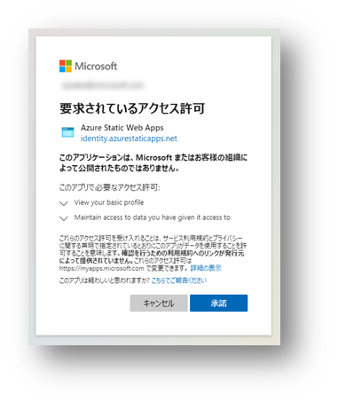
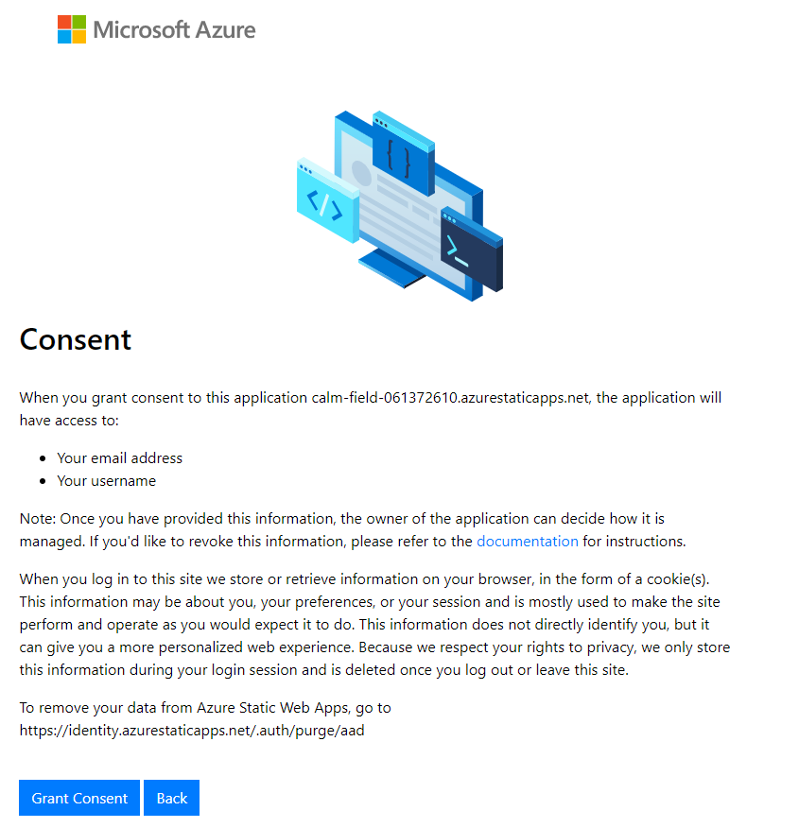
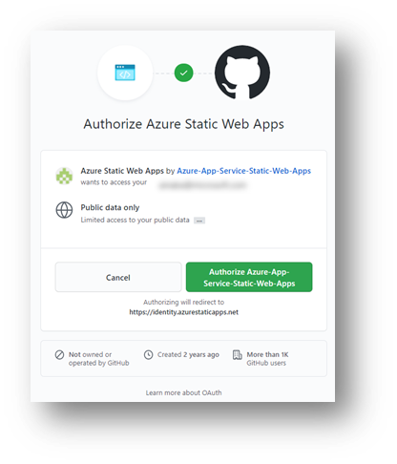
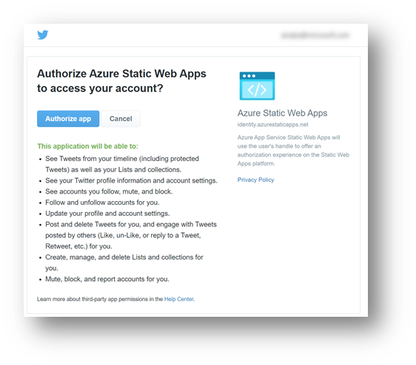
各プロバイダでの同意画面 （Static Web Apps 共通）
AAD でログイン要求
https://<webapp-domain-name>.azurestaticapps.net/.auth/aad
各 Static Web Apps 固有の同意画面
Github でログイン要求
https://<webapp-domain-name>.azurestaticapps.net/.auth/github
Github でログイン要求
https://<webapp-domain-name>.azurestaticapps.net/.auth/twitter

Slide 2
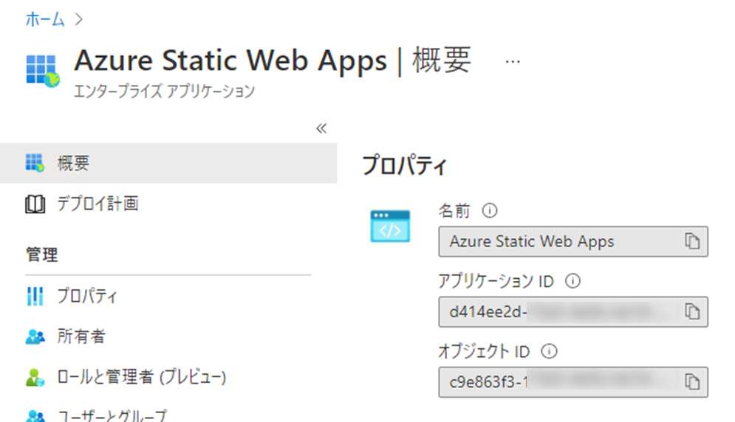
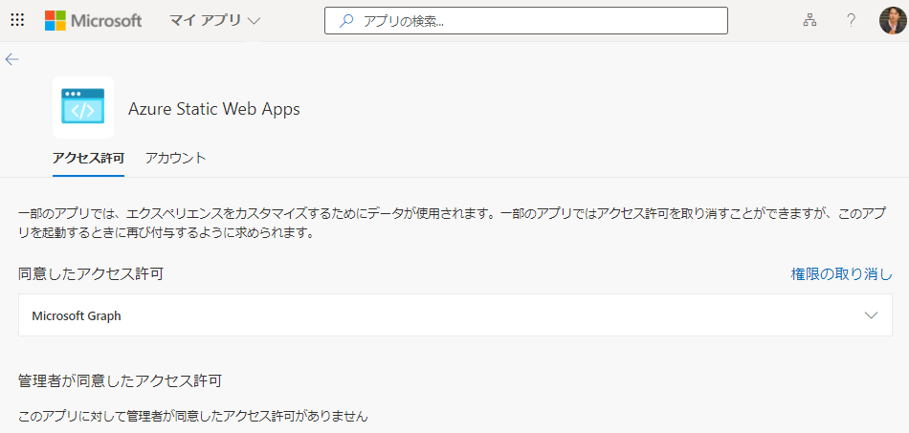
サービスプリンシパル
マイアプリ

Slide 3
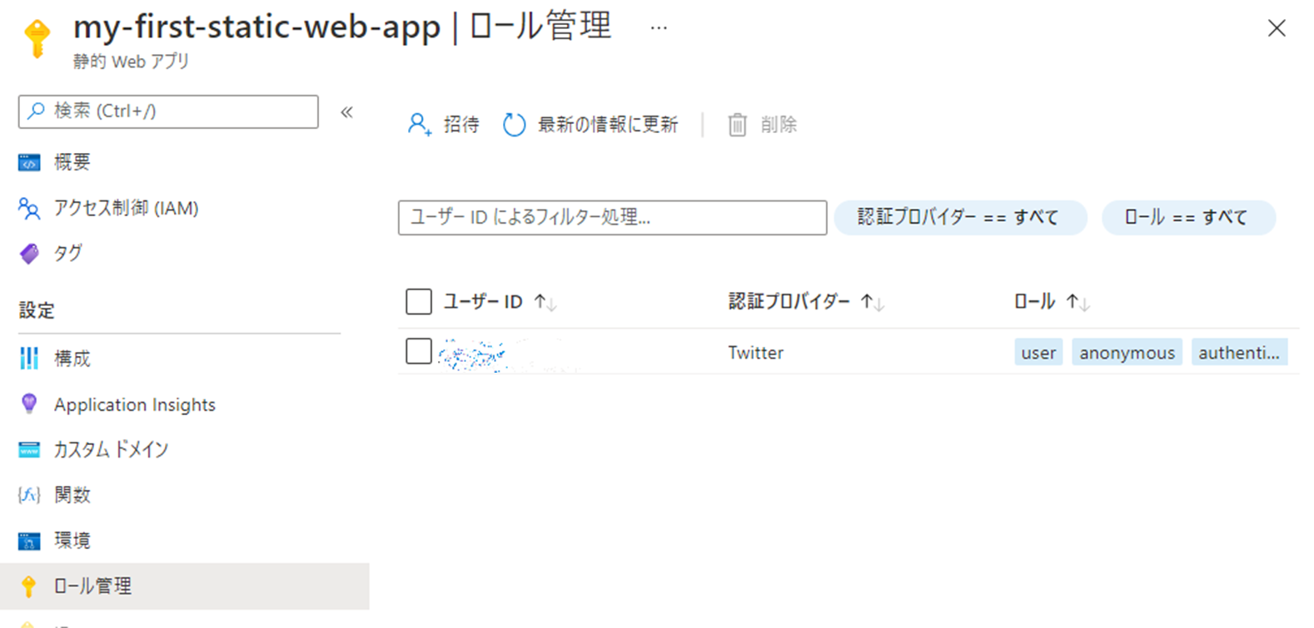
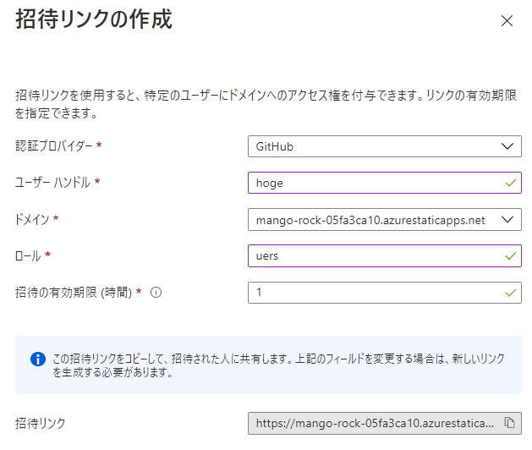

Slide 4



アプリの登録 : Application ID = d414ee2d-73e5-4e5b-bb16-03ef55fea597
contoso.com
同意
エンタープライズ アプリケーション
Object ID = <contoso specific id>
userA
userA@contoso.com
userB
同意
userB@contoso.com
fabrikam.com
同意
Azure Static Web Apps
(Azure Resource)
userX
エンタープライズ アプリケーション
Object ID = <contoso specific id>
userX@fabricam.com
userY
同意
userY@fabricam.com

Slide 5
アプリの登録 : Application ID = d414ee2d-73e5-4e5b-bb16-03ef55fea597
contoso.com
同意
エンタープライズ アプリケーション
Object ID = <contoso specific id>
userA
userA@contoso.com
テナントが異なるため ログイン不可
userB
同意
userB@contoso.com
fabrikam.com
アプリの登録
割り当てがないため アクセス不可
シングルテナント
userW
userW@fabricam.com
同意
userX
エンタープライズ アプリケーション
Object ID = <contoso specific id>
userX@fabricam.com
Azure Static Web Apps
(Azure Resource)
userY
同意
userY@fabricam.com
ユーザー割り当て
userX, userY

Slide 6
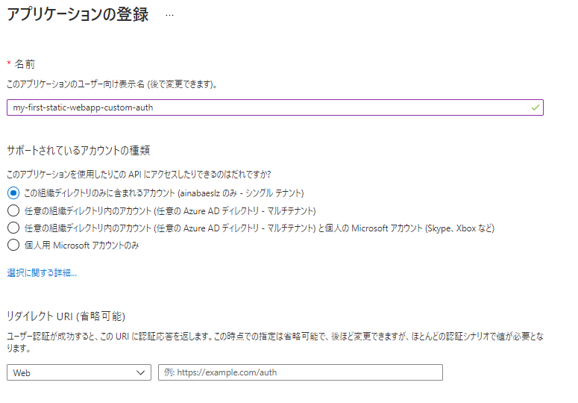
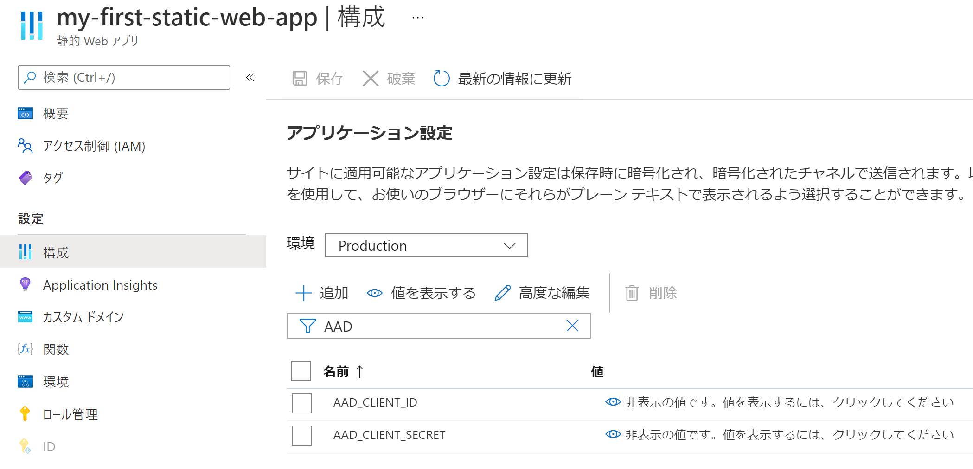

Slide 7
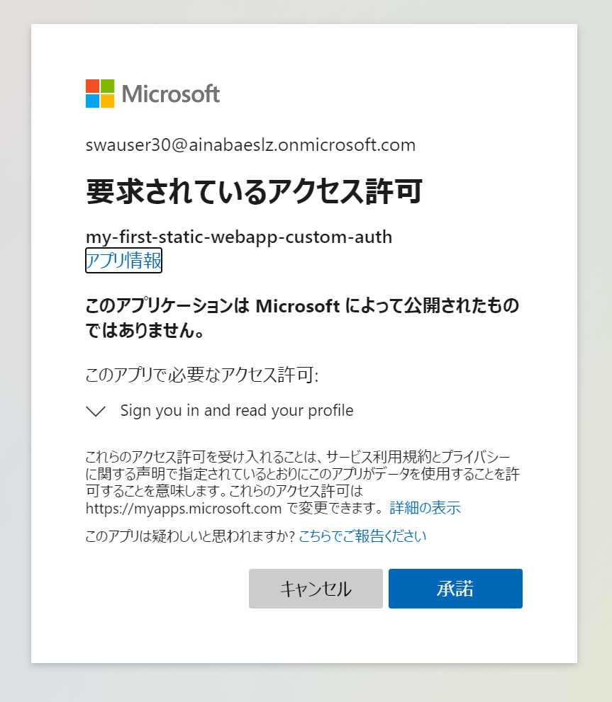
Managed Authentication の同意画面
Custom Authentication の同意画面

Slide 8
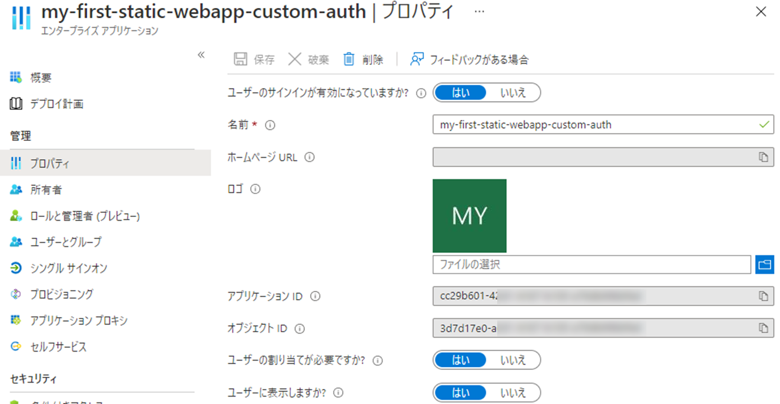
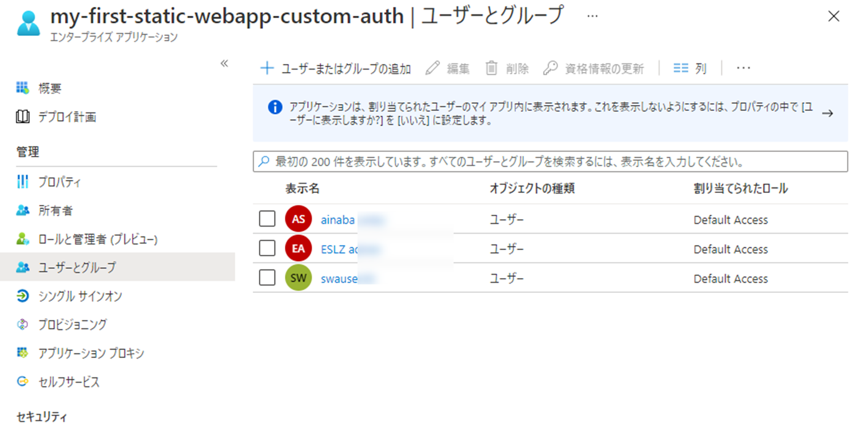
アクセスを許可したいユーザーを追加 （ホワイトリスト）

